Slide 1

Un Medidor de Rendimiento de Servidores de Bases de Datos Relacionales
Director: Antonio César Gómez Lora Alumno: Jose Antonio Jamilena Daza
I. T. Informática de Sistemas
Notes:
Buenos días y gracias por venir.
Este proyecto se titula: Un Medidor de Rendimiento de Servidores de Bases de Datos Relacionales. Como su nombre indica, el objetivo del proyecto es crear un sistema de métrica independiente de la base de datos, para conocer el estado de la misma, a partir de unos scripts le proveamos.

Slide 2
Objetivos de este proyecto
Elaborar un software que ejecute sobre sistemas gestores de bases de datos relacionales, bajo una planificación dada, unos scripts de prueba, para a partir de los tiempos de ejecución generar indicativos sobre su comportamiento.
Construir una interfaz gráfica que sea capaz de recoger los datos de la herramienta descrita anteriormente y generar unas estadísticas que sean mostradas de forma visual para que el usuario las interprete. Dichas estadísticas se agruparan según los diferentes tipos de scripts lanzados.
Notes:
El proyecto tiene dos parte bien diferenciadas:
- Un lanzador de consultas, que mide la duración de las mismas
- Una interfaz de análisis

Slide 3
Fases de este proyecto
Prospección inicial.
Análisis de requisitos.
Especificación de los distintos componentes.
Diseño de la arquitectura de la solución.
Implementación.
Pruebas.
Se seguirá el Desarrollo Iterativo Incremental.
Notes:
El proyecto se ha desarrollado con un Desarrollo Iterativo Incremental. Con las fases indicadas:
- Prospección inicial.
- Análisis de requisitos.
- Especificación de los distintos componentes.
- Diseño de la arquitectura de la solución.
- Implementación.
- Pruebas.

Slide 4

Arquitectura y herramientas empleadas para el desarrollo y la gestión del proyecto
Java
JDBC
Log4J
SQLite
CSV (Comma Separated Value)
Visionado de gráficas
JFreeChart
Google Chart
Entorno gráfico: Swing + Jdesktop + Nimbus
Notes:
La arquitectura elegida para el desarrollo es la siguiente:
- Java
- JDBC
- Log4J
- SQLite
- CSV (Comma Separated Value)
- Visionado de gráficas
- JFreeChart
- Google Chart
- Entorno gráfico: Swing + Jdesktop + Nimbus

Slide 5
Prospección en el mercado
Transaction Processing Performance Council (TPC)
NetIQ AppManager for Oracle Database RDBMS Server
Nagios
Webmin
Notes:
Antes de empezar, hizo un pequeña prospección en el mercado de herramientas con funciones similares.

Slide 6
Prospección en el mercado
Transaction processing performance council (TPC)
TCP es una organización sin fines de lucro.
Define los proceso de transacciones, métricas y difundir los resultados de forma objetiva.
Estos sistemas de métrica son tipo benchmark y están más orientados a la comparación de distintos sistemas gestores de bases de datos.
Notes:
Es una herramienta creada por los fabricantes de sistemas gestores de bases de datos para comparar rendimientos de sistemas de un modo imparcial.
TCP es una organización sin fines de lucro y el código de benchmark es descargable para compilarlo y ejecutarlo en cualquier sistema operativo.

Slide 7
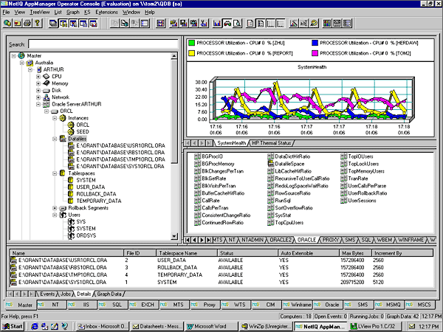
Prospección en el mercado
Netiq appmanager for oracle database rdbms server
Notes:
NetIQ Appmanager for Oracle, es una aplicación que toma métricas de rendimiento de bases de datos Oracle bajo Windows.

Slide 8
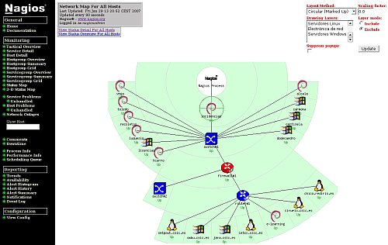
Prospección en el mercado
Nagios
Notes:
Nagios es un sistema open source de monitorización de redes ampliamente utilizado, que vigila los equipos y servicios que se especifiquen, alertando cuando el comportamiento de los mismos no sea el deseado.
Necesita un servidor dedicado en red para funcionar.

Slide 9
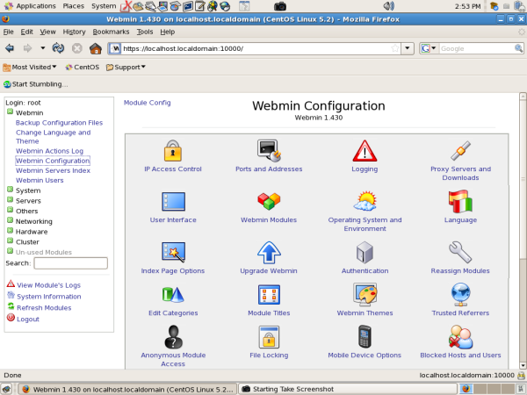
Prospección en el mercado
Webmin
Notes:
Webmin es un sistema de administración remota de servicios.

Slide 10
Prospección en el mercado
 | Nagios | Webmin | NetIQ AppManager for Oracle Database RDBMS Server | PFC
Conjunto de bibliotecas para desarrollo | SI | SI | NO | NO
Multiplataforma | NO (Host dedicado) | NO (Sistemas UNIX) | NO (Sistemas Windows) | SI (JVM)
Funcionalidad de propósito especifico | NO | NO | SI | SI
Implementado | NO | NO | SI | SI
Licencia | GPL v.2 | BSD | Propietaria | Apache 2.0
Distribución | Gratuita | Gratuita | De pago | -
Generación de gráficas | - | - | SI | SI (Analizador)
Supervisión en tiempo real | - | - | SI | SI (Chartserver)
Servicio de sistema | NO (Host dedicado) | SI | SI | SI (Servicio)
Lenguaje nativo | C y otros | Perl | - | Java 1.6.0_14
Múltiples SGBD | - | - | NO (Oracle) | SI (JDBC)
Comparativa
Notes:
Comparativa de nuestro PFC con respecto a los demás.

Slide 11
Posibles Implementaciones
Componente para Nagios
Componente para Webmin
Cliente/Servidor desplegado en un servidor de aplicaciones
Servicio/Analizador de datos
Notes:
Vamos a analizar ahora los posibles enfoque que podíamos haber usado, en vez de la arquitectura elegida.

Slide 12
Posibles Implementaciones
Componente para Nagios
Notes:
Como componente para Nagios. Cada host mediría tiempos Nagios los almacenaría y analizaría. Como inconveniente, Nagios necesita un servidor dedicado.

Slide 13
Posibles Implementaciones
Componente para Webmin
Notes:
Cada equipo tendría un Webmin, con un modulo que implementará el sistema de métrica. Cada equipo analizaría los resultados y se podría ver remotamente. Webmin esta echo en Perl.

Slide 14
Posibles Implementaciones
Cliente/
Servidor desplegado en un servidor de aplicaciones
Notes:
Cada host lanzaría consultas, cuyas métricas se almacenarían mediante Webservice en un servidor de aplicaciones. Los resultados mostrarían por una web. Necesita un equipo dedicado.

Slide 15
Posibles Implementaciones
Servicio/
Analizador de datos
Notes:
Cada host tiene un servicio que lanza consultas y almacena tiempos.
Mediante una aplicación podemos recolectar los datos y analizarlos.

Slide 16
Cuestiones tenidas en cuenta en el desarrollo
Notes:
Cuestiones sobre el desarrollo

Slide 17
Cuestiones tenidas en cuenta en el desarrollo
Desarrollo bajo perfiles de calidad ISO-9000 e ISO-27001.
Estructura de almacenamiento de datos simple:
Inserción de datos lineal.
Imperceptible en las lecturas.
Facilita la exportación de datos, no creando vistas intermedias para tal fin.
Notes:
Se han seguido un seguimiento de calidad de proyecto según estándares ISO
Se ha optimizado el sistema de almacenamiento de consultas para facilitar la inserción y la consulta de los mismos.

Slide 18







Cuestiones tenidas en cuenta en el desarrollo
Completamente independiente de la plataforma
El componente Servicio, funciona como demonio de sistema en cualquier sistema operativo.
Hasta en móviles
El componente Analizador, funciona en cualquier sistema con JRE 1.6 (Look And Feel Nimbus)
Compilando con J2ME + SQLite para Symbian.
El móvil ha de poder conectarse a red.
Notes:
El proyecto es completamente independiente de la plataforma. Funciona incluso en móviles.

Slide 19
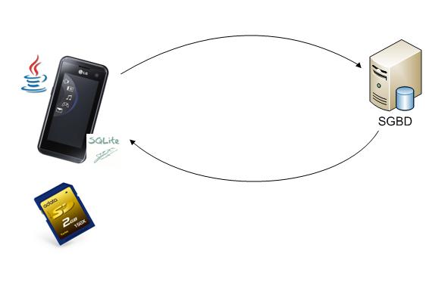
Servicio en móviles
NECESITAMOS:
J2ME
SQLitE
Almacenamiento
Conexión a red TCP/IP
Notes:
Ejemplo de ejecución desde un teléfono móvil, conectado por WiFi a la misma red que el servidor de bases de datos.

Slide 20
Casos de uso en laboratorios
Notes:
Vemos como podíamos emplearlo aquí en los laboratorios.

Slide 21
Casos de uso en laboratorios
Chequeo continuo del SGBD.
Programamos el servicio para lanzar script de evaluación.
Podemos agrupar a la hora de lanzar distintos tipos.
Notes:
Partimos de un arquitectura de red con un servidor Oracle.
Instalamos el servicio lanzador de consultas y almacenador de métricas en cada equipo del laboratorio, para que lance consultas contra el servidor.

Slide 22


Casos de uso en laboratorios. Obtención de Datos.
Podemos recolectar los datos obtenidos por cada uno de los host con el Cliente de Estadísticas:
java –jar josejamilena.pfc.cliente.estadisticas.jar <host> <puerto TCP abierto por el Servicio>
Introduciéndolo en un script de consola es más fácil
También podemos usar ChartServer en cada Host. Tiempo de Ejecución.
Notes:
Mediante línea de comandos podemos crear un script, que obtenga todos los datos de estadísticas almacenados en cualquiera de los equipos para poder analizarlos.
También podemos consultarlo equipo a equipo mediante la funcionalidad ChartServer, que muestra las graficas mediante HTTP por un navegador Web.

Slide 23
Casos de uso en laboratorios. Análisis de Datos.
Analizador.
Directamente del almacén de datos.
Mediante archivo CSV.
Hoja de Cálculo:
Microsoft Excel
OpenOffice Calc
Google Fusion Tables
Software matemático:
SPSS
Matlab
Octave
Notes:
Los datos los podemos analizar mediante el Analizador, mediante hojas de cálculo y software matemático.

Slide 24
Ejemplo de ejecución

Slide 25
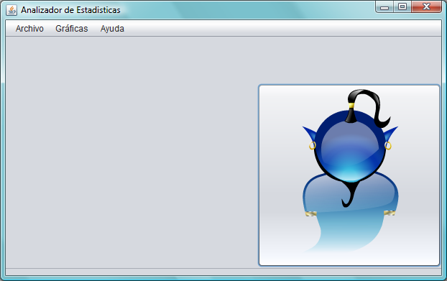
Ejemplo de ejecución
Ejemplo de ejecución

Slide 26
GRACIAS

